Slide 1
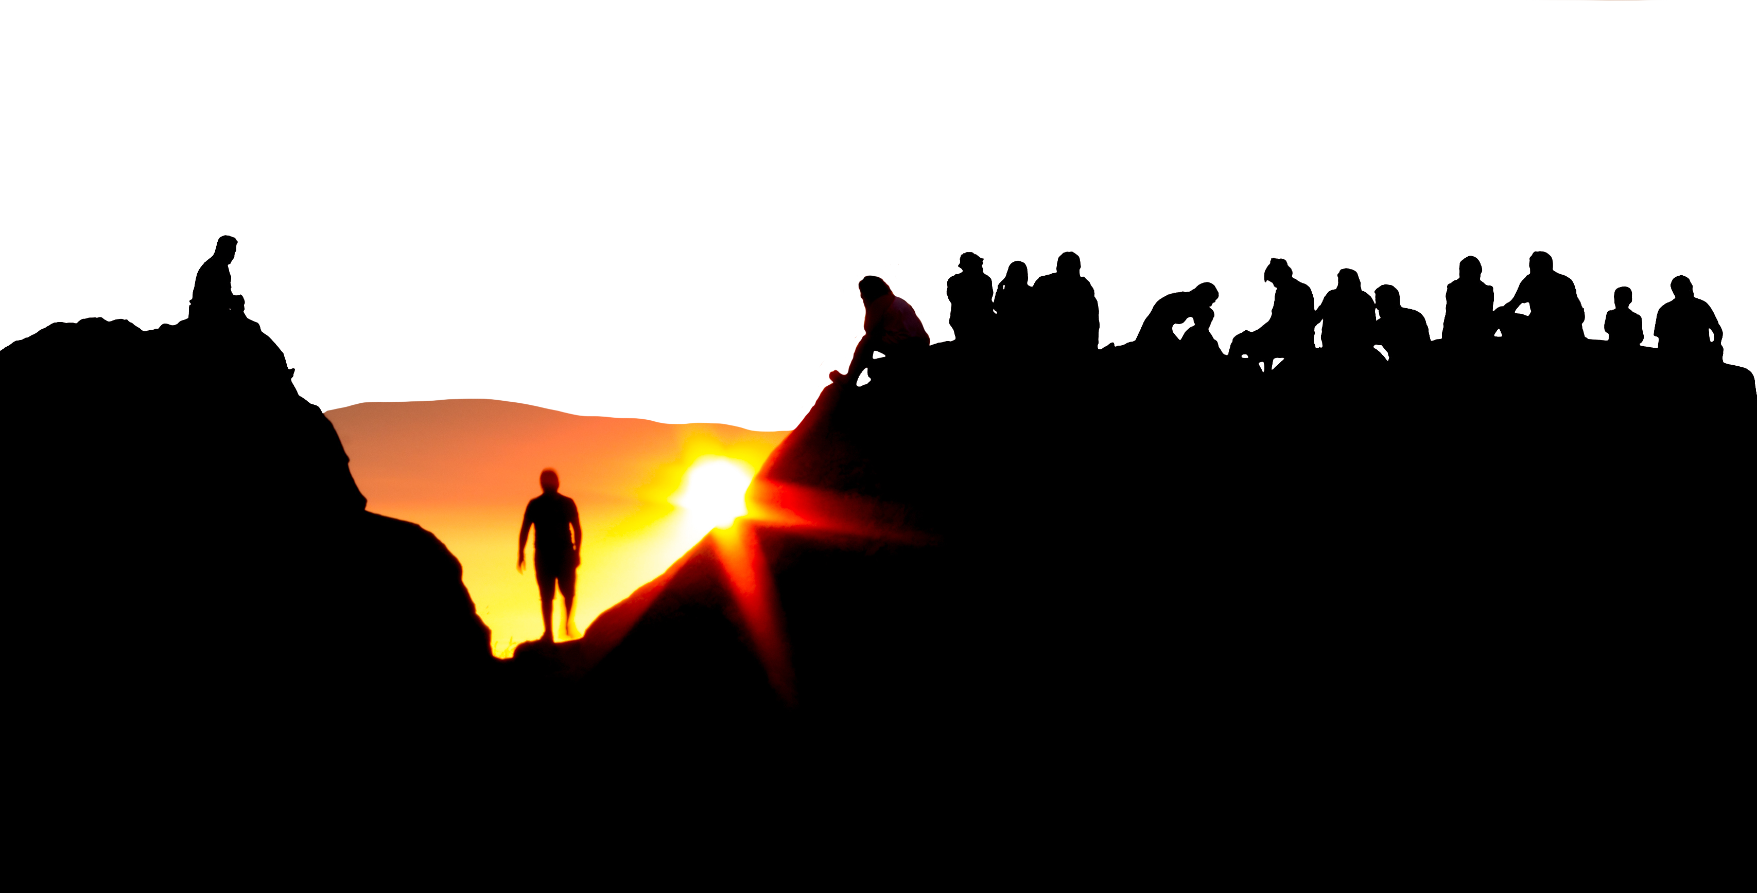

Lección 15
DE LAS TINIEBLAS A LA LUZ
Lucas 1.57-66, 76-79
«Y tú, niño, profeta del Altísimo serás llamado; Porque irás delante de la presencia del Señor, para preparar sus caminos». Lucas 1.76
Año 31/Vol. 1

Slide 2


OBJETIVOS
Reflexionar sobre el futuro que Dios desea para cada persona creyente.
Afirmar que Dios cumple las promesas que ha hecho tanto de manera individual como de manera colectiva.
Invitar a cada persona creyente a desarrollar una fe profunda, es decir, a confiar en Dios.

Slide 3

VOCABULARIO
Circuncidar: La circuncisión es uno de los elementos característicos del judaísmo. Se refiere al acto de cortar el prepucio del órgano sexual masculino, es decir, parte de la piel que lo cubre. El procedimiento se conoce como «circuncisión» porque el corte es circular. En términos médicos, el procedimiento tiene el propósito de promover la higiene. Sin embargo, la Biblia recalca el sentido religioso del procedimiento. La ley de Moisés ordena al pueblo de Israel que todo hijo varón sea circuncidado al octavo día de su nacimiento (véase Levítico 12.3). Por lo tanto, la circuncisión es el ritual por medio del cual un hombre pasa a ser considerado israelita. Esto explica por qué los hombres extranjeros que se convertían al judaísmo también eran circuncidados, a pesar de ser adultos.

Slide 4

TEXTO BÍBLICO: Lucas 1.57-58
RVR
57 Cuando a Elisabet se le cumplió el tiempo de su alumbramiento, dio a luz un hijo.
58 Y cuando oyeron los vecinos y los parientes que Dios había engrandecido para con ella su misericordia, se regocijaron con ella.
VP
57 Al cumplirse el tiempo en que Isabel debía dar a luz, tuvo un hijo.
58 Sus vecinos y parientes fueron a felicitarla cuando supieron que el Señor había sido tan bueno con ella.

Slide 5
TEXTO BÍBLICO: Lucas 1.59-60
RVR
59 Aconteció que al octavo día vinieron para circuncidar al niño; y le llamaban con el nombre de su padre, Zacarías;
60 pero respondiendo su madre, dijo: No; se llamará Juan.
VP
59 A los ocho días, llevaron a circuncidar al niño, y querían ponerle el nombre de su padre, Zacarías.
60 Pero su madre dijo: —No. Tiene que llamarse Juan.

Slide 6
TEXTO BÍBLICO: Lucas 1.61-62
RVR
61 Le dijeron: ¿Por qué? No hay nadie en tu parentela que se llame con ese nombre.
62 Entonces preguntaron por señas a su padre, cómo le quería llamar.
VP
61 Le contestaron: —No hay nadie en tu familia con ese nombre.
62 Entonces preguntaron por señas al padre del niño, para s

Slide 7
TEXTO BÍBLICO: Lucas 1.63-64
RVR
63 Y pidiendo una tablilla, escribió, diciendo: Juan es su nombre. Y todos se maravillaron.
64 Al momento fue abierta su boca y suelta su lengua, y habló bendiciendo a Dios.
VP
63 El padre pidió una tabla para escribir, y escribió: “Su nombre es Juan.” Y todos se quedaron admirados.
64 En aquel mismo momento Zacarías volvió a hablar, y comenzó a alabar a Dios.

Slide 8
TEXTO BÍBLICO: Lucas 1.65-66
RVR
65 Y se llenaron de temor todos sus vecinos; y en todas las montañas de Judea se divulgaron todas estas cosas.
66 Y todos los que las oían las guardaban en su corazón, diciendo: ¿Quién, pues, será este niño? Y la mano del Señor estaba con él.
VP
65 Todos los vecinos estaban asombrados, y en toda la región montañosa de Judea se contaba lo sucedido.
66 Todos los que lo oían se preguntaban a sí mismos: «¿Qué llegará a ser este niño?» Porque ciertamente el Señor mostraba su poder en favor de él.

Slide 9
TEXTO BÍBLICO: Lucas 1.76-77
RVR
76 Y tú, niño, profeta del Altísimo serás llamado; Porque irás delante de la presencia del Señor, para preparar sus caminos;
77 Para dar conocimiento de salvación a su pueblo, Para perdón de sus pecados,
VP
76 En cuanto a ti, hijito mío, serás llamado profeta del Dios altísimo, porque irás delante del Señor preparando sus caminos,
77 para hacer saber a su pueblo que Dios les perdona sus pecados y les da la salvación.

Slide 10
TEXTO BÍBLICO: Lucas 1.78-79
RVR
78 Por la entrañable misericordia de nuestro Dios, Con que nos visitó desde lo alto la aurora,
79 Para dar luz a los que habitan en tinieblas y en sombra de muerte; Para encaminar nuestros pies por camino de paz.
VP
78 Porque nuestro Dios, en su gran misericordia, nos trae de lo alto el sol de un nuevo día,
79 para dar luz a los que viven en la más profunda oscuridad, y dirigir nuestros pasos por el camino de la paz.»

Slide 11

RESUMEN
Esta lección afirma los siguientes puntos bíblicos, teológicos y pastorales:
El pasaje comienza indicando que Elisabet, la esposa de Zacarías, llevó el embarazo a término y tuvo un hijo (v. 57).
Siguiendo las costumbres de la época, la comunidad esperaba que el niño fuera nombrado Zacarías, como su padre.
Zacarías recuperó la capacidad de hablar cuando afirmó que el niño se debía llamar Juan. Esto implica que creía en la veracidad de la profecía recibida.

Slide 12
RESUMEN
Lucas describe el cántico de Zacarías como una profecía inspirada por el Espíritu Santo (v. 67).
Dios cumple las promesas que hace a su pueblo.
Todo ser humano juega un papel importante en la historia de la salvación. Su vida y la mía son importantes para Dios y en el plan de Dios. Dicho de otro modo, nuestras vidas no son insignificantes.
Debemos aceptar el mensaje de salvación que Dios ha revelado a la humanidad.

Slide 13

ORACIÓN
Buen Dios, gracias te damos por revelar tu presencia y tu santa voluntad a la humanidad. Gracias por dar promesas a la humanidad y por cumplirlas. Gracias por escuchar nuestras oraciones. Gracias por dar sentido a nuestras vidas y por enseñarnos que, a pesar de nuestra pequeñez, nuestras vidas son importantes para ti. En el nombre de Jesús. Amén.

